Slide 1
로봇 인식 기초 · 개념 공부 덱
센서 관측을
움직일 수 있는 지도로
occupancy grid와 높이 지도, 음의 장애물과 못 본 칸, traversability 자기지도, 시각 기반 모델, 사람 검출·추적·예측까지 — 그림과 배경지식과 장단점으로 보는 내비게이션 인식
occupancy grid · 높이 지도
못 본 칸
Traversability
시각 기반 모델
추적 · 예측 · 보정
Notes:
이 덱은 로봇 내비게이션의 인식을 처음 공부하는 사람을 위한 개념 덱이다. 센서 점군과 영상을 Planner가 읽을 수 있는 지도와 장애물 목록으로 바꾸는 과정을 따라간다. 그림 대부분은 작은 장면을 실제로 계산해 그렸고, 논문 그림에는 출처를 달았다.

Slide 2
순서
지도, 비용, 사람의 세 갈래로 간다
장 | 주제 | 답하는 질문
0 | 시작 | 인식은 무엇을 받아 무엇을 내나? 센서마다 무엇이 다른가?
1 | 지형 지도 | 관측을 어떻게 격자에 쌓나? 구덩이와 못 본 칸은?
2 | Traversability | "지나갈 수 있나"를 어떻게 숫자로, 라벨 없이 배우나?
3 | 시각 기반 모델과 동적 장애물 | 큰 모델은 어디에 쓰나? 사람은 어떻게 따라가고 예측하나?
4 | 정리 | 지연·속도, 방법별 장단점, 흔한 함정, 공부 순서
Notes:
인식의 결과물은 크게 둘이다. 정적인 지형을 담은 지도와, 움직이는 사람·차를 담은 동적 장애물 목록이다. 1장과 2장은 지도를, 3장은 동적 장애물을 다룬다. 마지막 장은 인식의 지연이 로봇의 최고 속도를 어떻게 정하는지와 복습용 표다.

Slide 3
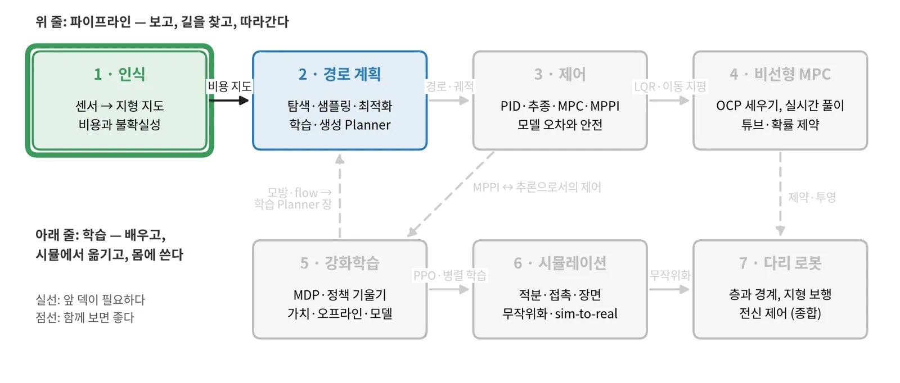
0 · 커리큘럼 1/7
첫 덱이다: 지도가 뒤의 모든 덱의 입력이 된다
앞에서 가져올 것
뒤로 넘기는 것
함께 보면 좋은 것
없다. 확률(기댓값, 가우시안, 베이즈 규칙)과 행렬 곱이면 시작할 수 있다.
costmap → 2 경로 계획. 지도의 분산 σ와 사람 추적 → 3 제어의 위험·안전 장.
높이 지도 관측 → 7 다리 로봇의 지형 보행. 지연과 속도 → 3 제어의 지연 장.
Notes:
일곱 덱 가운데 첫 덱이다. 인식은 센서 값을 지형 지도와 비용과 불확실성으로 바꾸고, 이 출력이 뒤의 경로 계획과 제어의 입력이 된다. 앞 덱이 없으므로 확률과 선형대수의 기초만 있으면 된다. 여기서 만든 분산 σ는 제어 덱의 확률 제약과 CVaR에서, 사람 추적은 제어 덱의 안전 장에서 다시 쓰인다. 일곱 덱 전체의 순서와 10주 계획은 로드맵 덱에 있다.

Slide 4
0 · 배경지식
네 가지 배경지식이면 이 덱을 따라올 수 있다
좌표 변환
베이즈 갱신
센서 → 로봇 → 지도 좌표
belief × 새 증거
점 하나를 pₘₐₚ = T_(map←base) T_(base←sensor) p로 옮긴다. 자세 추정이 틀리면 지도가 번진다.
p(m | z_(1:t)) ∝ p(zₜ | m) p(m | z_(1:t-1)). 지도는 관측을 하나씩 더해 가는 belief다.
센서 잡음
격자
멀수록, 비스듬할수록 크다
공간을 칸으로 나눈다
깊이 오차는 거리에 따라 커진다(스테레오는 거리의 제곱). 측정마다 분산을 붙여 합친다.
칸 크기(해상도)가 작은 턱을 볼 수 있는지와 계산량을 함께 정한다.
Notes:
인식은 결국 여러 시각의 잡음 섞인 관측을 하나의 일관된 그림으로 합치는 일이다. 그러려면 관측을 같은 좌표계로 옮겨야 하고, 각 관측을 얼마나 믿을지 정해야 하며, 결과를 담을 그릇이 필요하다. 좌표 변환, 베이즈 갱신, 센서 잡음 모델, 격자가 그 네 요소다. 자세 추정의 오차가 지도 품질을 크게 좌우한다는 점도 기억해 두자.

Slide 5
0 · 인식의 일
인식은 센서 관측을 지형 지도와 동적 장애물 목록으로 바꾼다
센서
지형 지도
비용
계획·제어
→
→
→
LiDAR, 스테레오·깊이 카메라, 단안 카메라, IMU
높이·경사·턱·거칠기·불확실성 격자
지나갈 수 있는 정도(traversability)
경로, 궤적, 명령
영상
→
검출
→
추적
→
예측
사람·차·킥보드
상자·마스크
ID를 이어 속도 추정
몇 초 뒤 위치와 불확실성
지도 표현 | 담는 것 | 장점 | 단점
2D occupancy grid | 칸마다 occupancy 확률 | 단순, 실내 표준 | 경사·턱·구덩이를 못 담는다
2.5D 높이 지도 | 칸마다 높이(+분산) | 실외 지형, 가볍다 | 오버행(다리 밑, 나뭇가지) 표현 못 함
3D voxel·ESDF | 칸마다 occupancy·거리 | 오버행, 3D 거리 | 메모리·계산이 크다
Notes:
인식의 출력은 두 갈래다. 위 줄은 정적인 지형으로, 점군을 격자 지도로 쌓고 거기서 비용을 계산한다. 아래 줄은 움직이는 것으로, 영상에서 검출하고 시간에 걸쳐 추적하고 미래를 예측한다. 지도 표현은 무엇을 담을지와 얼마나 무거운지를 맞바꾼다. 실외 바퀴 로봇과 보행 로봇에서는 2.5D 높이 지도가 가장 흔한 절충이다.

Slide 6
0 · 센서
센서는 거리 정확도, 해상도, 가격, 날씨에 따라 고른다
센서 | 주는 것 | 장점 | 단점
LiDAR | 정확한 3D 점(수십 m) | 거리 정확, 조명 무관 | 비싸고 성기다, 검은·젖은 면에 약함
스테레오 카메라 | 조밀한 깊이(수 m) | 싸고 조밀, 색도 함께 | 거리 제곱으로 오차, 무늬 없는 면에 약함
단안 카메라 | 영상(+학습 깊이) | 가장 싸고 의미가 풍부 | 스케일을 모른다, 조명·날씨
레이더 | 거리·속도(성긴 점) | 비·안개에 강함, 속도 직접 | 해상도 낮음, 지형에 약함
IMU·바퀴 오도메트리 | 자기 운동 | 빠르고 늘 있다 | 시간에 따라 표류
실무: 거리는 LiDAR나 스테레오가, 의미(사람·킥보드)는 카메라가 맡고, 둘을 시간·좌표로 맞춘다.
Notes:
센서 하나로 모든 것을 할 수는 없다. LiDAR는 정확한 거리를 주지만 성기고 비싸며, 카메라는 의미를 풍부하게 주지만 거리가 약하다. 그래서 대부분 둘을 섞는다. 이때 중요한 것은 시간 동기와 좌표 보정이다. 1 m/s로 움직일 때 50 ms 어긋나면 5 cm가 틀린다. 센서 배치에 따라 사각이 생기므로, 옆과 뒤, 발밑을 무엇이 보는지도 함께 설계해야 한다.

Slide 7
1 · 지형 지도
잡음 섞인 관측을
칸마다 확률로 쌓는다
occupancy는 log-odds로, 높이는 분산 가중 평균으로. 위험한 것은 아예 관측되지 않는 칸이다.
Notes:
첫째 장은 지도를 만드는 법이다. 2D occupancy grid의 log-odds 갱신, 2.5D 높이 지도의 칼만 융합, 실제 구현인 elevation mapping, 그리고 보도에서 가장 위험한 음의 장애물과 못 본 칸을 다룬다.

Slide 8
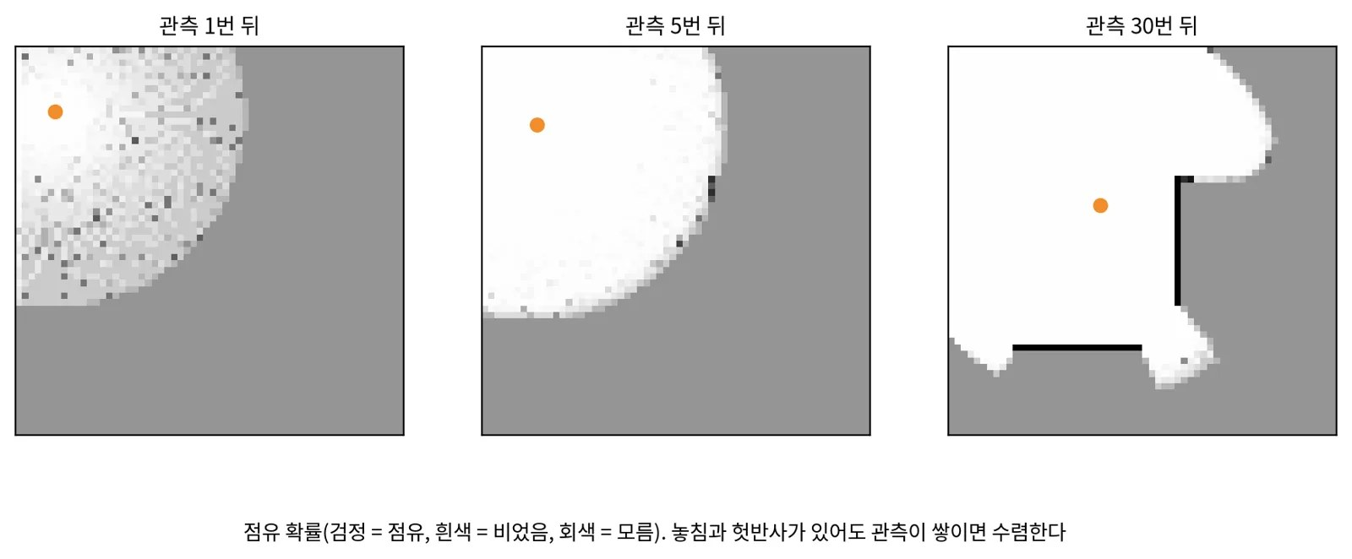
1 · occupancy grid
occupancy grid는 관측마다 log-odds를 더해 확률을 쌓는다
로봇(주황)이 움직이며 광선을 쏜다. 광선이 지나간 칸은 비었다는 증거를, 끝점은 막혔다는 증거를 더한다. 10 % 놓침과 3 % 헛반사가 있어도 관측이 쌓이면 벽이 드러난다
장점
단점
덧셈 하나라 빠르고, 잡음을 자연스럽게 평균한다. 상한·하한을 두면 변하는 환경에도 반응한다.
칸이 서로 독립이라고 가정한다. 높이·경사를 담지 못한다. 자세가 틀리면 벽이 두꺼워진다.
Notes:
occupancy 확률을 그대로 곱하면 계산이 번거롭다. log-odds, 즉 확률 비의 로그로 바꾸면 베이즈 갱신이 덧셈이 된다. 광선이 지나간 칸에는 비었다는 증거로 음수를, 광선이 끝난 칸에는 막혔다는 증거로 양수를 더한다. 값을 상한과 하한으로 자르면 오래된 증거에 갇히지 않아 문이 열리고 닫히는 변화도 따라간다. 실내 2D 내비게이션의 표준이지만, 실외의 경사와 턱은 담지 못한다.

Slide 9
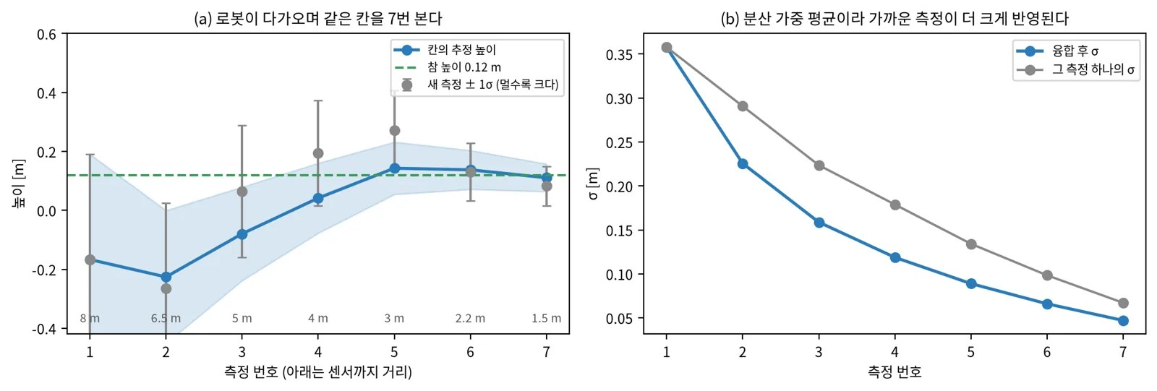
1 · 높이 지도
높이 지도는 칸마다 높이와 분산을 칼만 갱신으로 합친다
로봇이 8 m에서 1.5 m까지 다가오며 같은 칸을 7번 잰다. 측정 분산은 거리의 제곱에 비례한다. 멀 때의 측정은 거의 무시되고, 가까운 측정이 추정을 참값으로 끌어온다
장점
단점
칸마다 1차원 칼만이라 GPU로 수만 칸을 실시간에. 분산이 "얼마나 믿을 만한가"를 함께 준다.
칸에 높이 하나뿐이라 오버행을 못 담는다. 움직이는 물체가 지나가면 흔적이 남는다.
Notes:
2.5D 높이 지도는 칸마다 높이와 분산을 저장한다. 새 점이 칸에 떨어지면, 기존 추정과 새 측정을 각각의 분산으로 가중 평균한다. 1차원 칼만 필터와 같다. 센서 잡음은 거리에 따라 커지므로 멀리서 본 측정은 약하게, 가까이서 본 측정은 강하게 반영된다. 이렇게 얻은 분산은 계획에서 "모르는 곳은 조심한다"의 재료가 된다. 다만 분산이 실제 오차를 정말 덮는지는 따로 재야 한다.

Slide 10
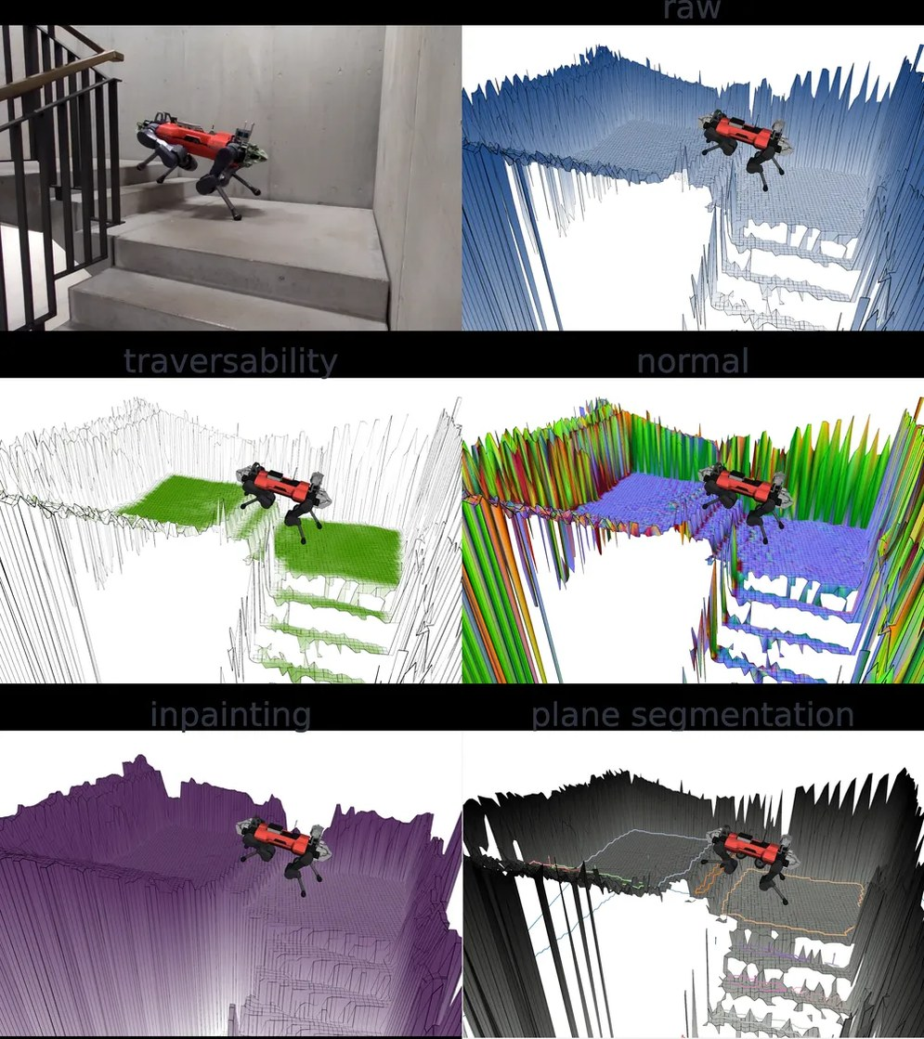
1 · 실제 구현
elevation mapping은 높이 융합에 가시성 정리와 상한 층을 더했다
로봇 중심 2.5D 격자, 칸마다 1차원 칼만 갱신
GPU 판(elevation_mapping_cupy): CUDA 커널, 학습 traversability 필터
가시성 정리: 광선이 지나간 자리에 남은 옛 높이(지나간 사람 등)를 지운다
상한 층: 광선이 지나간 칸의 지면은 광선보다 높을 수 없다
Orin Nano에서 0.025 m, 200×200칸 지도를 30 Hz로 돌린 보고
계보
4족 보행 로봇(ANYmal)에서 시작해 휴머노이드·바퀴 로봇까지 같은 스택이 쓰인다.
elevation_mapping_cupy (Fig. 1): GPU 파이프라인 — arXiv:2204.12876
Fankhauser 외, Probabilistic Terrain Mapping (CLAWAR 2014, RA-L 2018) · Miki 외, Elevation Mapping for Locomotion and Navigation using GPU, IROS 2022 — arXiv:2204.12876
Notes:
ETH의 elevation mapping은 이 분야의 표준 구현이다. 높이 융합 외에 두 가지가 실전에서 중요하다. 첫째, 움직이는 물체가 지나간 자리에는 높은 흔적이 남는데, 광선이 그 자리를 다시 관통하면 지운다. 둘째, 상한 층이다. 관측되지 않은 칸이라도 광선이 그 위를 지나갔다면, 그 칸의 지면은 광선보다 높을 수 없다는 것을 안다. 이 상한이 다음 장의 구덩이 탐지에 쓰인다.

Slide 11
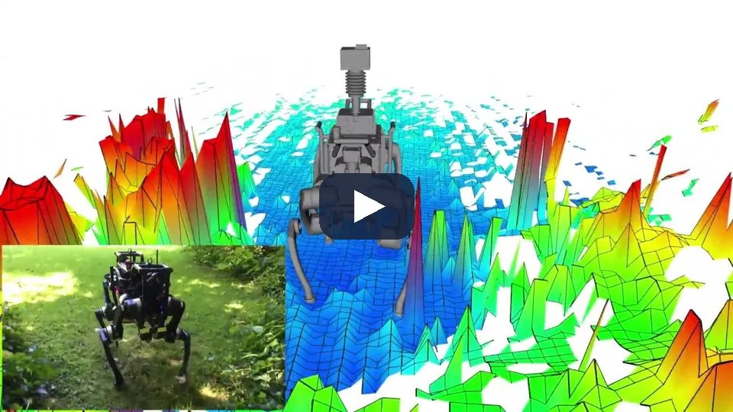
1 · 실제 구현 · 영상
높이 지도는 로봇이 걷는 동안 관측을 더해 가며 쌓인다
볼 점
로봇 둘레의 격자가 걸음마다 갱신된다. 관성·운동학 자세 추정과 LiDAR 거리 측정을 합쳐 지도를 만든다.
앞 장과 잇기
앞 장의 칼만 갱신이 이 격자의 칸마다 돈다. elevation_mapping_cupy는 같은 파이프라인을 CUDA 커널로 옮기고 가시성 정리와 상한 층을 더한 것이다.
▶ 영상 — 전·후방 회전 LiDAR를 단 ANYmal이 숲을 걸으며 robot-centric 높이 지도를 쌓는다 (ETH RSL)
Fankhauser 외, Robot-Centric Elevation Mapping with Uncertainty Estimates, CLAWAR 2014 · 영상은 ETH RSL 채널(2016)
Notes:
영상에서는 ANYmal이 숲을 걷는 동안 로봇 둘레의 격자가 채워지는 과정을 본다. 앞뒤의 회전 LiDAR가 거리를 재고, 관성·운동학 자세 추정과 합쳐 지도를 만든다. 2014년 CLAWAR 논문의 결과이고, 앞 장의 GPU 판은 이 파이프라인에 가시성 정리와 상한 층을 더한 것이다.

Slide 12
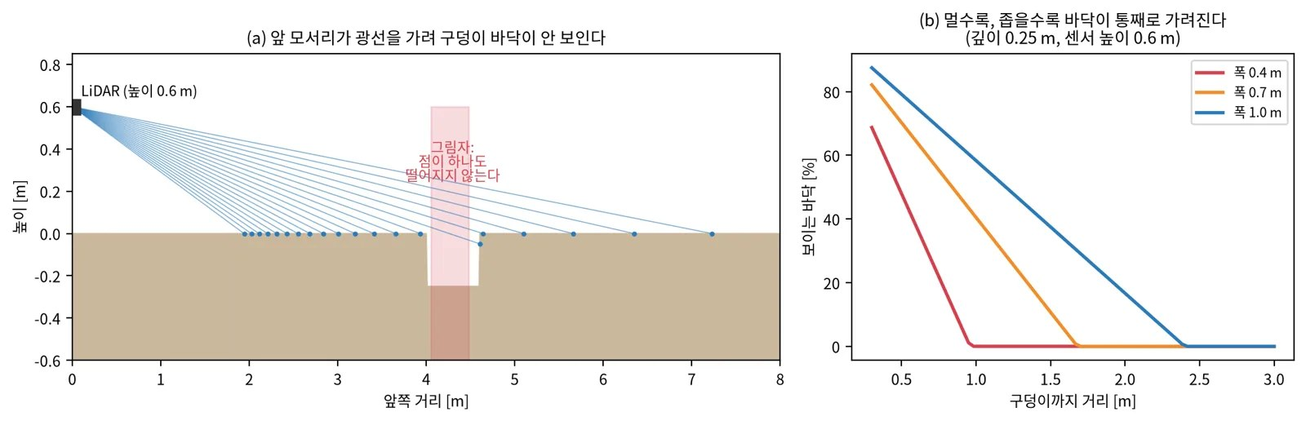
1 · 음의 장애물
구덩이는 관측되지 않고 그림자로만 남는다
(a) 앞 모서리가 광선을 가려 구덩이 바닥에 점이 떨어지지 않는다 (b) 센서 높이 0.6 m, 깊이 0.25 m에서 보이는 바닥의 비율. 폭 1 m 구덩이도 2.4 m 밖에서는 바닥이 통째로 가려진다
상한
경사 외삽
최소 고도 퍼뜨리기
광선 높이를 칸 높이의 상한으로 둔다(elevation mapping).
주변 지면을 외삽한 기대 높이와 관측의 차를 본다(G-VOM).
그림자에 이웃 최소 고도를 채워 인공 단차를 만든다.
G-VOM, IEEE IV 2022 — arXiv:2109.13176 · Mozzarelli 외(보도 배달로봇) — arXiv:2403.13431
Notes:
턱이나 벽 같은 양의 장애물은 센서에 크게 보이지만, 구덩이나 내림 턱 같은 음의 장애물은 직접 보이지 않는다. 센서가 낮을수록, 멀수록 앞 모서리가 바닥을 가린다. 그림 (b)처럼 생각보다 훨씬 가까이 가야 바닥이 보인다. 그래서 "점이 없다"는 사실 자체를 신호로 써야 한다. 그림자의 위치와 크기, 광선이 지나간 높이, 주변 지면에서 외삽한 기대 높이가 그 신호다. 보수적으로 다루면 오탐으로 멈추고, 느슨하게 다루면 구덩이를 놓친다.

Slide 13
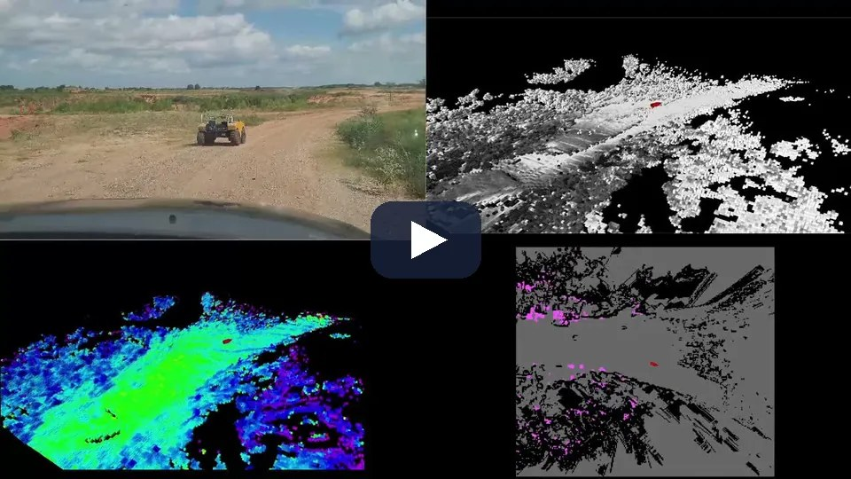
1 · 음의 장애물 · 영상
G-VOM은 경사 외삽으로 찾은 음의 장애물을 지도의 한 층으로 낸다
볼 점
네 화면이 한 장면이다. 뒤따르는 차량의 카메라, voxel 점군, 색으로 칠한 지형 지도, 그리고 장애물 지도(검정 경성, 분홍 연성 장애물). 음의 장애물은 별도 층으로 낸다. 내부는 3D voxel인데 출력은 2.5D 여러 장이다.
주의
해상도 0.40 m, 음의 장애물 문턱 0.5 m, 로봇 반지름 4.0 m는 이 체급의 값이다. 보도 로봇에는 방법만 가져온다.
▶ 영상 — Warthog가 자율 주행하는 동안 G-VOM이 높이·거칠기·장애물 지도를 실시간으로 만든다 (Tim Overbye, 저자)
Overbye·Saripalli, G-VOM, IEEE IV 2022 — arXiv:2109.13176 · 영상은 저자 채널(2021), 코드 저장소 README가 건다
Notes:
영상에서는 Warthog가 자율 주행하는 동안 G-VOM이 차량 둘레에 지도를 만드는 과정을 본다. 앞 장의 "경사 외삽" 카드가 이 시스템이다. 알려진 지면에서 경사를 외삽한 기대 높이와 관측 높이의 차로 음의 장애물을 판정하고, 그것을 지도의 한 층으로 낸다. 트럭 체급의 파라미터는 그대로 쓰지 않는다.

Slide 14
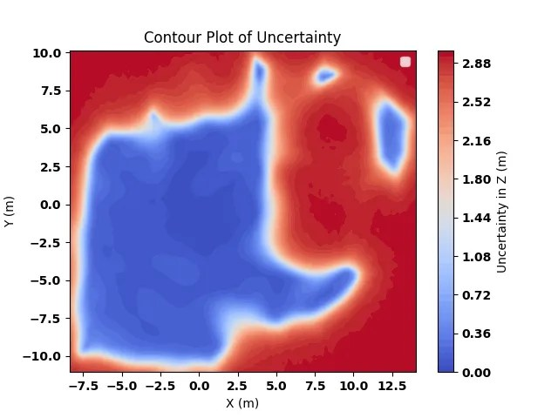
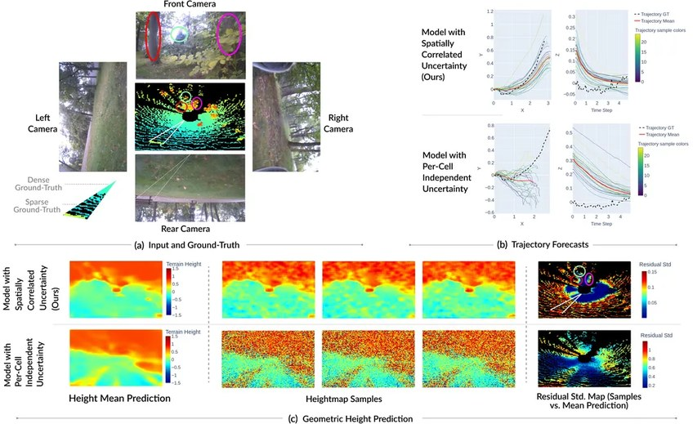
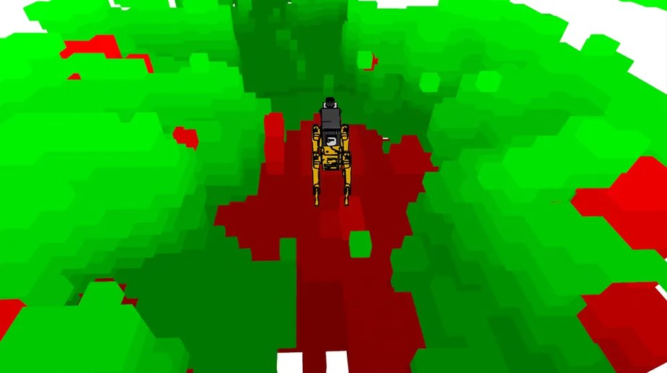
1 · 못 본 칸
못 본 칸은 불확실성으로 전파하거나 생성 모델로 채운다
Occlusion-Aware
ProTerrain
SceneSense
가림을 자세 분산으로
공간 상관 분산
diffusion 모델로 채움
지형 불확실성을 차체 pitch·roll 분산으로 전파한다. 실패율 18.9%, 기준선 46.1%·41.7%.
칸이 독립이 아니라 이웃과 상관된 공분산. 궤적 오차(ATE) 2.4277 → 0.6588.
못 본 voxel만 생성 확률로 갱신. 추론 0.44 s. 못 본 구덩이를 평평하게 덮을 위험.
가려진 언덕 뒤가 고분산 — arXiv:2609.39105
상관 모델 대 칸 독립 궤적 샘플 — arXiv:2510.19364
로봇 아래 빈 구멍을 생성이 채움 — arXiv:2506.20049
원칙: 안전에 쓰는 비용은 보수적으로(모르면 위험), 생성 채움은 탐색과 경로 후보에만.
Notes:
못 본 칸을 다루는 두 방향이 있다. 하나는 불확실성을 계획까지 그대로 전파하는 것이다. 높이 분산을 차체 자세의 분산으로 바꾸면 바퀴 하나가 빠질 위험을 직접 볼 수 있다. 다른 하나는 생성 모델로 그럴듯하게 채우는 것이다. 탐사나 경로 후보에는 유용하지만, 안 보이는 구덩이를 평평하게 그릴 수 있어 안전 비용에 그대로 쓰면 위험하다.

Slide 15
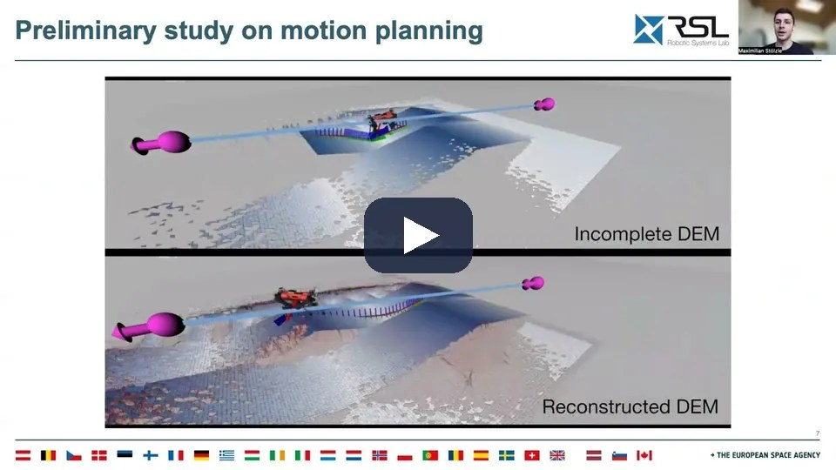
1 · 못 본 칸 · 영상
가려진 칸은 정답 지도 없이 자기지도로 복원할 수 있다
볼 점
이미 불완전한 실제 DEM에 레이캐스팅으로 가림을 더 넣고, 원래 관측됐던 칸을 복원하도록 학습한다. 정답 지도가 필요 없다. Telea 인페인팅은 뭉개고, 학습 쪽은 지형 구조를 지킨다.
원칙은 그대로
복원한 높이는 추정이다. 안전 비용에는 보수적으로 두고, 채움은 경로 후보와 학습 데이터 만들기에 쓴다.
▶ 영상 — 바위와 지형이 가린 높이 지도의 빈 칸을 자기지도 학습이 복원한다 — 저자 발표 영상 (ETH RSL)
Stölzle 외, Reconstructing Occluded Elevation Information in Terrain Maps with Self-Supervised Learning, RA-L 2022 — arXiv:2109.07150 · 영상은 ETH RSL 채널(2022)
Notes:
발표 영상에서는 가려져 비어 있는 높이 지도와 학습 모델이 채운 지도를 본다. 핵심은 데이터 만드는 법이다. 실제 DEM은 이미 불완전하므로, 거기에 합성 시점에서 가림을 더 넣고 원래 관측됐던 칸을 복원하도록 학습하면 정답 지도가 필요 없다. 앞 장의 SceneSense와 같은 "채움" 갈래이고, 안전 비용에 그대로 쓰지 않는다는 원칙도 같다.

Slide 16
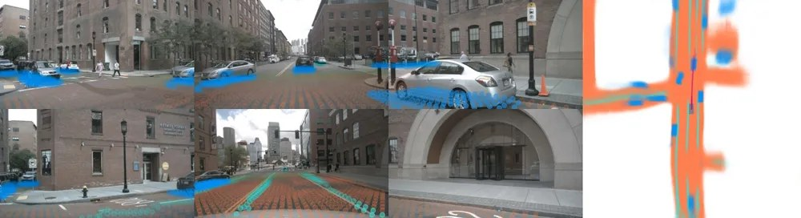
1 · 학습 기반 지도
자동차는 카메라에서 바로 BEV·occupancy를 추론한다
2020 · BEV
2022 · BEV
2023 · occupancy
Lift-Splat-Shoot
BEVFormer
Occ3D, FlashOcc
픽셀별 깊이 분포로 특징을 들어 위에서 본 격자에 뿌린다
격자 query가 attention으로 여러 카메라 특징을 모은다
3D occupancy grid를 예측. FlashOcc는 2D 합성곱만 써 배포 친화
장점
카메라만으로, 의미까지 한 번에.
단점
Lift-Splat-Shoot (Fig. 1): 여러 카메라 영상에서 BEV 의미 지도를 바로 추론한다 — arXiv:2008.05711
차를 둘러싼 멀티카메라 리그와 큰 GPU를 전제. 정답 만들기가 비싸다.
Lift-Splat-Shoot, ECCV 2020 — arXiv:2008.05711 · BEVFormer, ECCV 2022 — arXiv:2203.17270
Notes:
자동차는 기하 지도 대신 학습 모델이 카메라 영상에서 위에서 본 격자를 바로 추론하는 쪽으로 갔다. 깊이를 확률 분포로 예측해 특징을 3D로 들어 올리는 것이 핵심 아이디어다. 작은 로봇에 그대로 가져오기는 어렵다. 차량을 둘러싼 여러 카메라와 데스크톱급 GPU를 전제하기 때문이다. 대신 격자 밀도, 높이 축, 가려진 칸의 정답을 어떻게 만드느냐 같은 표현 설계의 교훈은 로봇 지도에도 그대로 쓰인다.

Slide 17
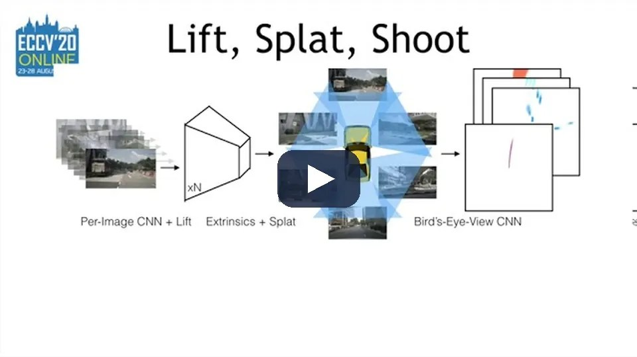
1 · 학습 기반 지도 · 영상
Lift-Splat-Shoot은 여러 카메라 영상을 한 장의 BEV 지도로 바로 바꾼다
볼 점
픽셀마다 깊이 분포를 예측해 특징을 3D로 들어 올리고(lift), 위에서 본 격자에 뿌린다(splat). 여러 카메라의 특징이 한 격자에 모이고, 그 위에서 경로 후보를 평가한다(shoot).
작은 로봇에는
차량을 둘러싼 멀티카메라 리그와 큰 GPU를 전제한다. 가져올 것은 격자 밀도, 높이 축, 가려진 칸의 정답을 만드는 표현 설계다.
▶ 영상 — 차를 둘러싼 카메라 영상이 위에서 본 의미 지도가 되는 ECCV 2020 1분 요약 (Jonah Philion, 저자)
Philion·Fidler, Lift-Splat-Shoot, ECCV 2020 — arXiv:2008.05711 · 영상은 저자 채널(2020), 코드 저장소 README가 건다
Notes:
영상에서는 차를 둘러싼 여러 카메라 영상이 위에서 본 한 장의 격자로 바뀌는 과정을 본다. 깊이를 확률 분포로 예측해 특징을 들어 올리는 것이 핵심이고, "shoot"은 그 격자 위에서 경로 후보를 평가하는 부분이다. 앞 장에서 말한 대로 작은 로봇에 그대로 가져오기는 어렵지만, 표현 설계의 교훈은 그대로 쓰인다.

Slide 18
1 · 장단점
지도 만드는 법은 정확함, 표현력, 계산을 맞바꾼다
방법 | 장점 | 단점 | 잘 맞는 곳
2D occupancy grid(log-odds) | 단순, 빠름, 잡음에 강함 | 높이 정보 없음 | 실내, 평평한 바닥
2.5D 높이 지도(칼만) | 지형·분산, GPU 실시간 | 오버행, 움직이는 물체 흔적 | 실외 바퀴·보행 로봇
3D voxel·ESDF | 오버행, 거리장 | 메모리·계산 | 드론, 팔, 복잡한 3D
학습 BEV·occupancy | 카메라만, 의미 포함 | 큰 GPU, 정답 비용, 분포 밖 | 자동차
생성 채움 | 못 본 곳도 그럴듯하게 | 위험을 덮을 수 있다 | 탐사, 후보 생성
핵심: 표현을 고른 다음에는 "모르는 칸을 어떻게 다루나"가 안전을 정한다.
Notes:
대부분의 실외 지상 로봇은 2.5D 높이 지도를 쓴다. 상용 4족 로봇의 인터페이스도 2.5D다. 오버행이 문제가 되는 곳에서는 높이 지도에 "머리 위 여유" 같은 층을 하나 더하는 식으로 절충한다. 어떤 표현을 고르든, 관측되지 않은 칸을 위험으로 볼지 평평하게 볼지가 실제 사고를 가른다.

Slide 19
2 · Traversability
"이 땅을 지나갈 수 있는가"를
숫자로 만들고, 경험으로 고친다
기하 규칙에서 출발해, 로봇이 실제로 겪은 사건으로 사람 라벨 없이 배운다.
Notes:
둘째 장은 지도를 비용으로 바꾸는 traversability다. 기하 특징으로 만드는 규칙 비용, 사람 라벨에서 로봇 경험으로 옮겨 간 계보, 그리고 자기지도 학습의 핵심 난제인 PU 문제, 듬성한 라벨을 채우는 공간 보간, VLM의 역할을 살펴본다.

Slide 20
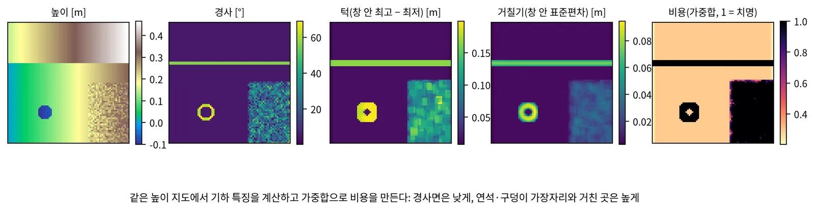
2 · 기하 비용
높이 지도에서 경사·턱·거칠기를 계산해 비용으로 합친다
완만한 경사, 0.15 m 연석, 구덩이, 거친 자갈이 있는 높이 지도. 경사는 기울기, 턱은 작은 창 안의 최고−최저, 거칠기는 창 안의 표준편차다
장점
단점
해석이 쉽고 학습이 필요 없다. 로봇의 한계(오를 수 있는 턱, 경사)를 바로 반영한다.
키 큰 풀은 벽으로, 미끄러운 타일은 평지로 본다. 기하가 같아도 재질에 따라 다른 것을 모른다.
Notes:
가장 단순한 traversability는 기하 규칙이다. 높이 지도에서 경사, 턱, 거칠기를 계산하고, 로봇이 견딜 수 있는 한계로 정규화해 가중합한다. 한계를 넘는 칸은 치명으로 두고 그래프에서 뺀다. 창 크기가 로봇 바퀴나 발 크기와 맞아야 하고, 가중치는 손으로 맞춘다. 이 방법의 한계는 기하만 본다는 것이다. 풀밭과 벽, 젖은 타일과 마른 보도를 구별하려면 영상과 경험이 필요하다.

Slide 21
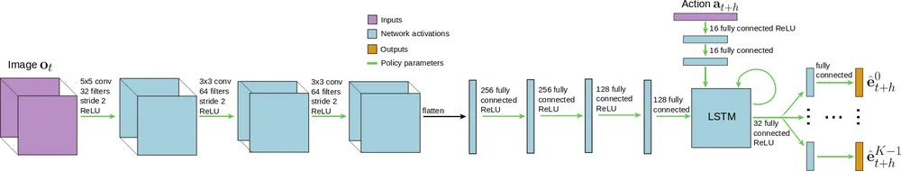
2 · 계보
라벨의 출처가 사람에서 로봇이 겪은 사건으로 바뀌었다
연도 | 이름 | 라벨 출처
2020 | RELLIS-3D | 사람 라벨(20클래스)
2020 | BADGR | 충돌·충격 사건
2022 | TerraPN | IMU 진동·주행거리 오차
2022 | How Does It Feel? | proprioception 비용
2023 | WVN, STERLING | 주행 자국 + 고정 DINO 특징
2024 | V-STRONG, RoadRunner | 주행 궤적, 기존 스택 사후 추정
2026 | SyNeT, GSAT, PIVOT | 주행 자국 양성 + PU, VLM
BADGR (Fig. 5): 영상과 행동 열로 미래 사건을 예측한다 — arXiv:2002.05700
장점
사람 라벨이 필요 없고, 그 로봇의 실제 능력을 배운다.
단점
가 본 곳만 안다. 위험한 사건은 일부러 모으기 어렵다.
RELLIS-3D arXiv:2011.12954 · BADGR arXiv:2002.05700, RA-L 2021
Notes:
traversability 라벨은 사람이 단 의미 라벨에서 로봇이 실제로 겪은 사건으로 옮겨 왔다. 사람 라벨은 비싸고, 도시용 분할 모델은 오프로드에서 무너진다. 사건 라벨은 다르다. 충돌, 덜컹거림, 미끄러짐을 센서로 재서 그 직전에 본 영상과 짝짓는다. 그러면 기하만 보는 로봇이 벽으로 보던 키 큰 풀밭도 실제로는 지나갈 수 있다는 것을 배운다. BADGR는 사건 예측과 샘플 기반 계획을 결합한 원형이다.

Slide 22
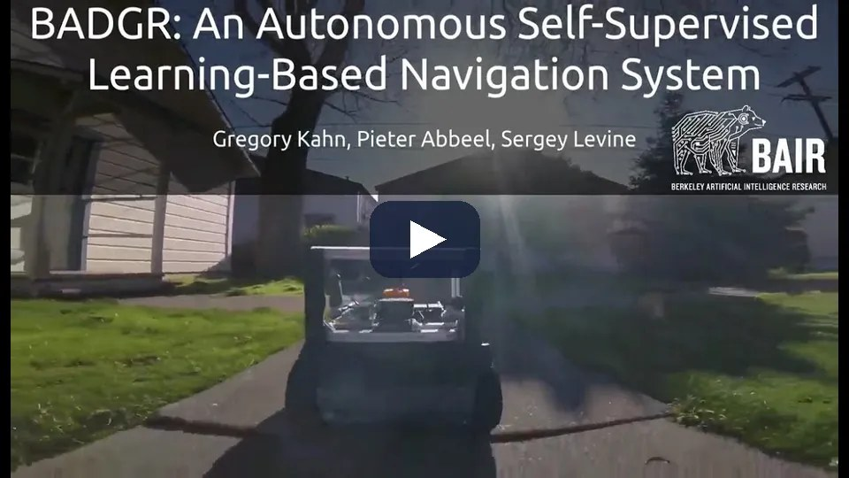
2 · 계보 · 영상
BADGR는 스스로 모은 충돌·충격 사건으로 풀밭을 지나갈 수 있다고 배운다
볼 점
사람 라벨이 없다. 충돌과 덜컹거림을 센서로 재서 그 직전의 영상과 짝짓는다. 행동 열마다 미래 사건을 예측하고, 가장 좋은 열을 골라 움직인다.
한계
가 본 곳만 안다. 위험한 사건은 일부러 모으기 어렵다. 다음 장의 PU 문제가 여기서 시작된다.
▶ 영상 — 바퀴 로봇이 스스로 모은 사건 라벨로 배워, 기하로는 벽처럼 보이는 풀밭을 지나가고 덜컹거리는 길을 피한다 (Greg Kahn, 저자)
Kahn·Abbeel·Levine, BADGR, RA-L 2021 — arXiv:2002.05700 · 영상은 저자 채널(2020), 프로젝트 페이지가 건다
Notes:
영상에서는 로봇이 스스로 데이터를 모으는 과정과, 그 데이터로 배운 뒤 풀밭을 통과하고 덜컹거리는 땅을 피하는 주행을 본다. 앞 장 그림의 사건 예측 모델이 실제로 어떻게 쓰이는지가 보인다. 영상과 행동 열을 넣어 미래 사건을 예측하고, 샘플 기반으로 행동 열을 고른다.

Slide 23
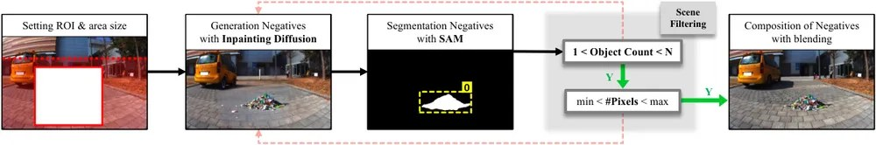
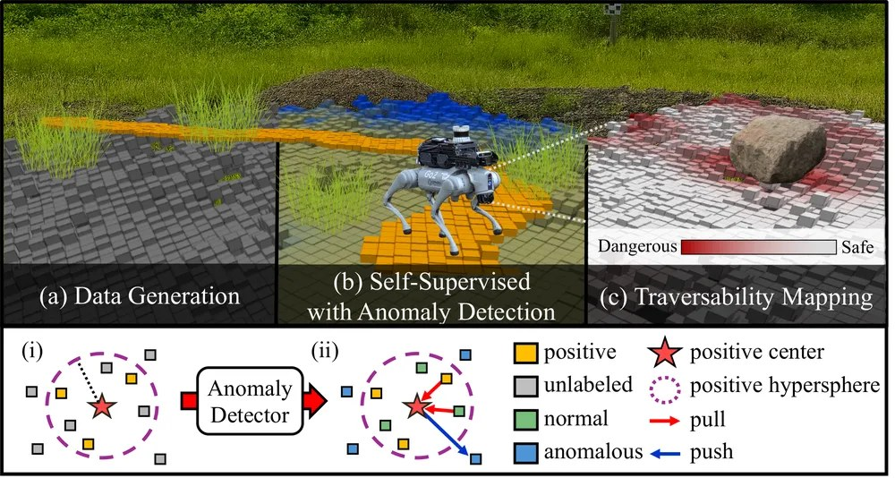
2 · PU 문제
지나간 곳은 양성이지만, 안 간 곳은 음성이 아니라 "모름"이다
음성 합성
이상 탐지
손실 보정
SyNeT
GSAT
nnPU
diffusion inpainting으로 지나갈 수 없는 물체를 영상에 넣는다. AUROC 0.935 → 0.979, Orin INT8 11.6 FPS.
양성 latent를 둘러싼 초구 밖을 이상으로 본다. LiDAR 기하만. Gazebo 10/10, 기하 규칙 4/10.
양성과 라벨 없는 데이터만으로 분류 위험을 편향 없이 추정한다. 개입 14회 → 2회(LHT).
SyNeT (Fig. 2): 위치·크기를 고르고, inpainting으로 물체를 넣고, 음성 마스크를 얻는다 — arXiv:2602.00814
GSAT (Fig. 1): 궤적 양성과 latent 초구로 정상·이상을 나눈다 — arXiv:2603.07480
SyNeT arXiv:2602.00814 · GSAT arXiv:2603.07480, ICRA 2026 · Long-Horizon Traversability arXiv:2607.23743
Notes:
자기지도 traversability의 근본 문제는 음성 라벨이 없다는 것이다. 로봇은 위험한 곳을 피해 다니므로, 지나간 곳은 확실히 갈 수 있는 곳이지만, 안 간 곳이 못 가는 곳이라는 뜻은 아니다. 이것을 PU(positive-unlabeled) 학습이라 한다. 안 간 곳을 모두 음성으로 두면 가 보지 않은 좋은 길까지 위험으로 배운다. 세 가지 해법이 있다. 음성을 합성하거나, 양성 분포 밖을 이상으로 보거나, 손실을 PU에 맞게 보정한다. 가장 단순한 방법은 라벨 없는 칸을 손실에서 아예 빼는 것이다.

Slide 24
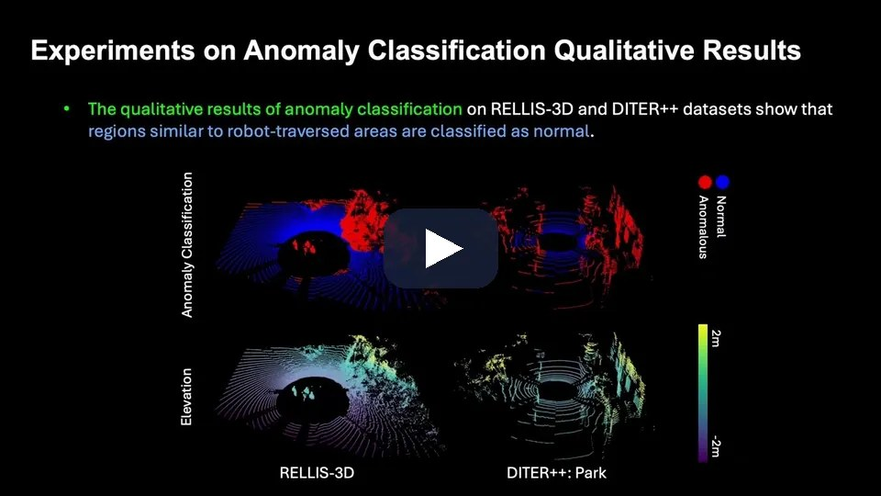
2 · PU 문제 · 영상
GSAT은 LiDAR 기하만으로 양성 분포 밖을 이상으로 보아 지나갈 수 없는 곳을 찾는다
볼 점
높이 지도 위에 정상(파랑)과 이상(빨강)이 칠해진다. 로봇이 지나간 곳과 닮은 기하는 정상, latent 초구 밖은 이상이다. 입력이 LiDAR 기하라 조명에 강하다.
PU를 어떻게 피하나
안 간 칸을 전부 음성으로 두면 F1이 오히려 떨어진다. 초구 안은 정상으로 당기고 밖만 밀어낸다. 같은 낮은 덤불이 다리 로봇에는 정상, 바퀴 로봇에는 이상이다.
▶ 영상 — 궤적 양성만으로 배운 GSAT이 RELLIS-3D와 실물(SCOUT MINI, Go2)에서 정상·이상 칸을 가른다 (SPARO Lab, 저자 연구실)
Cho 외, GSAT, ICRA 2026 — arXiv:2603.07480 · 영상은 저자 연구실 채널(2026), 프로젝트 페이지가 건다
Notes:
영상에서는 높이 지도 위에 정상과 이상이 칠해지는 정성 결과와 실물 주행을 본다. 지나간 자리만 양성인 상황에서 안 간 곳을 전부 음성으로 두면 F1이 떨어진다는 것을 보였고, 대신 양성 latent 둘레의 초구 밖만 이상으로 민다. 같은 낮은 덤불이 다리 로봇에는 지나갈 수 있고 바퀴 로봇에는 아니라고 나온 것이, 그 로봇의 실제 능력을 배운다는 뜻이다.

Slide 25
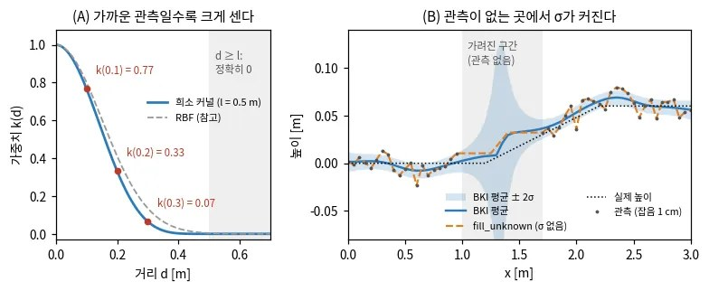
2 · 배경지식 · 공간 보간
듬성한 라벨은 거리 가중으로 퍼뜨리고, 먼 곳은 불확실하게 둔다
(A) 가까운 관측일수록 크게 세는 희소 커널 k(d) (B) 베이즈 커널 추론(BKI): 관측이 없는 구간에서 σ가 커진다
장점
단점
GP와 비슷한 매끄러움과 불확실성을, 희소 커널로 빠르게. 칸마다 증분 갱신.
커널 반경이 경계(턱, 구덩이 가장자리)를 흐린다. 반경 밖은 사전값으로 돌아간다.
Notes:
로봇이 지나간 자국이나 측정한 진동은 지도 전체에서 보면 아주 듬성하다. 이것을 주변 칸으로 퍼뜨려야 계획에 쓸 수 있다. 베이즈 커널 추론은 각 관측을 거리에 따라 줄어드는 가중치로 더한 뒤, 가중치의 합을 증거의 양으로 본다. 관측이 많으면 확신하고, 없으면 사전값과 큰 불확실성으로 돌아간다. GP와 비슷한 결과를 훨씬 싸게 얻는다. 다만 커널이 날카로운 경계를 흐리므로, 턱처럼 급변하는 곳은 기하 규칙이 맡는 것이 좋다.

Slide 26
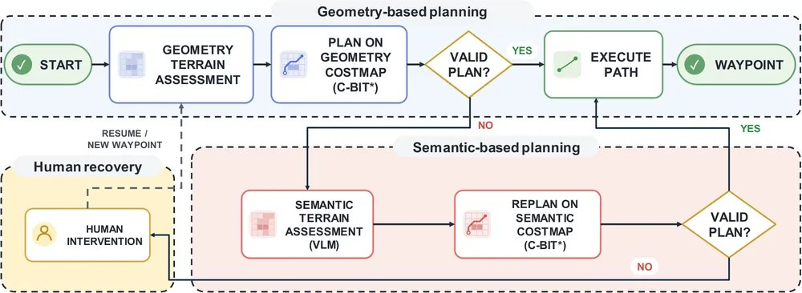
2 · VLM의 자리
VLM은 기본 비용이 아니라 막혔을 때의 보조 판단으로 쓴다
PIVOT
CATNAV
ViTA
기하 계획이 막힐 때만 VLM 재계획. 자율 비율 59.6% → 97.0%, 개입 11 → 3회.
비슷한 장면은 이전 위험 평가를 재사용. VLM 호출 85.7% 감소.
SAM2에 traversability prompt를 넣고 기하 지식을 증류한다.
PIVOT (Fig. 2): 기하 계획이 기본이고, 실패할 때만 VLM 의미 계획으로 넘어간다 — arXiv:2609.20983
핵심: 느리고 비싼 모델은 드문 상황에만, 그리고 결과를 캐시해서 쓴다.
PIVOT arXiv:2609.20983 · CATNAV arXiv:2603.22800
Notes:
VLM은 "물웅덩이는 얕아 보인다", "풀은 지나갈 수 있다" 같은 상식을 준다. 그런데 한 번 묻는 데 수 초가 걸려 매 주기 비용으로 쓰기는 어렵다. PIVOT은 평소에는 기하 계획을 쓰고, 경로를 못 찾을 때만 VLM에 묻는다. 그리고 VLM의 비용을 실제 에너지·진동·슬립과의 상관으로 가중해 믿을 만한 정도를 정한다. CATNAV는 비슷한 장면의 답을 재사용해 호출을 줄인다. 계획 덱의 느린 판정자와 같은 원칙이다.

Slide 27
2 · 장단점
비용을 만드는 법은 라벨의 출처로 갈린다
방법 | 라벨 | 장점 | 단점
기하 규칙 | 없음(한계값) | 해석 쉬움, 학습 불필요 | 재질·의미를 모른다
의미 분할 | 사람 라벨 | 풀·물·계단을 구별 | 비싸고 도메인 밖에서 무너짐
자기지도(경험) | 주행 자국, 진동, 충돌 | 그 로봇의 실제 능력 | PU 문제, 가 본 곳만
기반 모델 특징 + 적응 | 소량 경험 | 빠른 적응(분 단위) | 큰 백본, 실시간 부담
VLM 보조 | 상식 | 드문 상황 판단 | 느림, 근거 확인 필요
실무 순서: 기하 규칙으로 안전 바닥을 깔고, 경험으로 고치고, VLM은 막혔을 때만.
Notes:
대부분의 시스템은 이 표를 위에서 아래로 쌓는다. 기하 규칙이 절대 넘으면 안 되는 한계를 지키고, 자기지도 학습이 재질과 로봇 능력을 반영해 비용을 고치고, VLM은 드문 상황의 의미 판단을 맡는다. 학습한 비용이 기하 규칙의 치명 판정을 덮어쓰지 않게 하는 것이 안전의 핵심이다.

Slide 28
3 · 시각 기반 모델과 동적 장애물
큰 모델은 교사로 쓰고,
사람은 검출·추적·예측으로 따라간다
완벽한 예측도 얼어붙기를 풀지 못하고, 예측의 오차 폭은 따로 맞춰야 한다.
Notes:
셋째 장은 영상 쪽이다. 시각 기반 모델을 어디에 쓰는지, 단안 깊이의 한계, 그리고 사람 같은 동적 장애물을 검출하고 추적하고 예측하는 흐름을 살펴본다. 마지막으로 예측이 완벽해도 로봇이 얼어붙는 문제와, 예측의 불확실성을 보정하는 법을 다룬다.

Slide 29
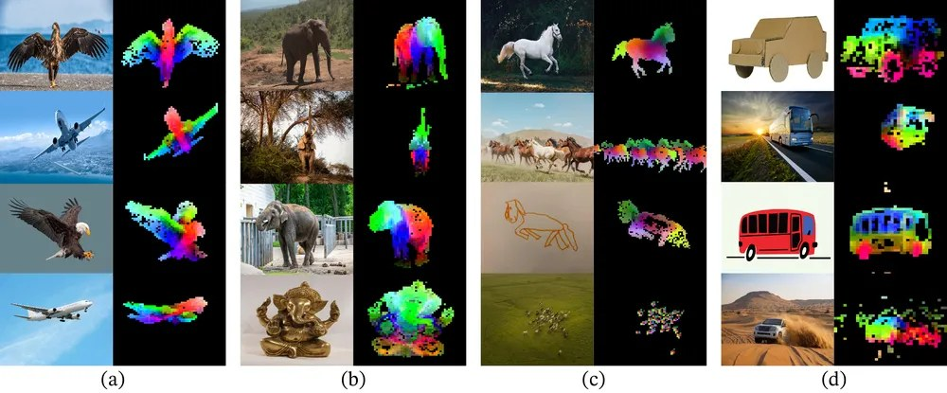
3 · 시각 기반 모델
시각 기반 모델은 로봇에서 돌리기 전에 라벨 교사로 먼저 쓴다
이름 | 내는 것
DINOv2 · DINOv3 | 범용 영상 특징(패치 단위)
Depth Anything V2 · 3 | 단안 깊이
SAM 2 · SAM 3 | 영상 분할(프롬프트·명사구)
Grounding DINO | 텍스트로 지정한 물체 상자
DINOv2 (Fig. 1): 패치 특징 PCA. 같은 부위가 같은 색으로 묶인다 — arXiv:2304.07193
특징 백본
pseudo-label
open-set
고정 특징 위에 작은 head만 학습해 몇 분 만에 적응(WVN).
마스크·깊이를 오프라인으로 만들어 작은 실시간 모델로 증류.
킥보드·볼라드처럼 학습 클래스 밖의 물체를 텍스트로 지정.
DINOv2 arXiv:2304.07193 · DINOv3 arXiv:2508.10104 · Depth Anything V2 arXiv:2406.09414 · SAM 2 arXiv:2408.00714 · Grounding DINO arXiv:2303.05499 · 가중치 라이선스는 모델마다 다르니 확인 후 사용
Notes:
2023년 이후 로봇 인식의 출발점은 과제별 모델이 아니라 시각 기반 모델(vision foundation model)이다. 그러나 임베디드 GPU에서 큰 백본을 매 프레임 돌리기는 아직 부담이다. 그래서 흔한 사용법은 교사다. 오프라인에서 큰 모델로 마스크, 상자, 깊이 같은 pseudo-label을 만들고, 그것으로 작은 실시간 모델을 학습한다. 고정 특징 위에 작은 head만 온라인으로 학습하는 방법도 있다. 제품에 쓸 때는 가중치 라이선스를 반드시 확인해야 한다.

Slide 30
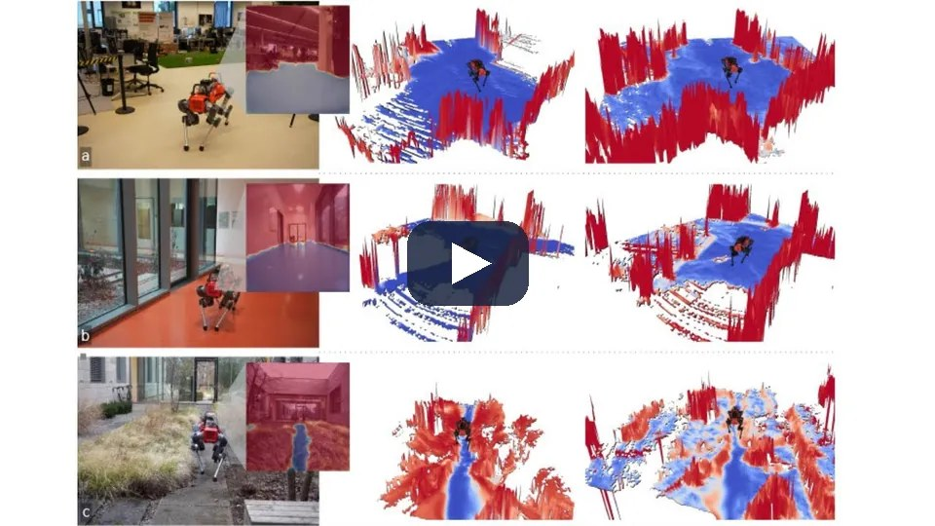
3 · 시각 기반 모델 · 영상
WVN은 고정한 DINO 특징 위에 작은 head를 현장에서 몇 분 만에 학습한다
볼 점
왼쪽이 카메라와 예측(파랑이 지나갈 수 있음), 오른쪽이 그 예측을 입힌 높이 지도다. 사무실, 복도, 마른 풀밭에서 걸으면서 라벨 생성·학습·추론이 함께 돈다.
왜 빠른가
큰 백본은 고정하고 작은 head만 배운다. 라벨은 사람이 5분쯤 몰며 모은 속도 추종 오차뿐이어도 된다. 높은 풀을 기하 규칙은 막지만 WVN은 통과로 본다.
▶ 영상 — ANYmal이 걷는 동안 Wild Visual Navigation이 영상에서 traversability를 배우고 높이 지도에 입힌다 (ETH RSL)
Mattamala·Frey 외, Wild Visual Navigation, Autonomous Robots 2025 — arXiv:2404.07110 · 영상은 ETH RSL 채널(2024), 프로젝트 페이지가 건다
Notes:
영상에서는 ANYmal이 걷는 동안 카메라 영상의 traversability 예측이 높이 지도 위에 입혀지는 과정을 본다. 앞 장의 "특징 백본" 카드가 이것이다. 사람이 5분쯤 로봇을 몰면 그동안의 속도 추종 오차가 라벨이 되고, 고정한 DINO 특징 위의 작은 head가 새 환경에서 온보드로 학습을 끝낸다. 풀밭 장면에서 기하 규칙과 다른 답이 나오는지 눈여겨본다.

Slide 31
3 · 단안 깊이
단안 깊이는 모양을 주지만 스케일은 따로 맞춰야 한다
상대 깊이
미터 깊이
"어느 쪽이 더 먼가"
카메라 내부 파라미터로 바로 미터
스케일과 오프셋을 모른다. d_참 ≈ s d_(예측) + t의 s, t를 LiDAR 점 몇 개나 지면 평면으로 맞춘다.
학습 분포의 카메라와 비슷할 때만 믿을 만하다. 처음 보는 렌즈·높이에서 스케일이 틀린다.
 | LiDAR·스테레오 | 학습 단안 깊이
거리 정확도 | 센티미터 수준 | 거리에 비례한 상대 오차
조밀함 | 성기다(LiDAR) | 픽셀마다
실패 방식 | 반사·무늬 없는 면 | 그럴듯하지만 틀린 값(조용히 틀린다)
잘 맞는 쓰임 | 안전 거리, 높이 지도 | 빈 곳 채우기, pseudo-label, 근거리 보조
Notes:
학습 단안 깊이 모델은 놀라울 만큼 그럴듯한 깊이를 낸다. 하지만 한 장의 영상에는 절대 거리 정보가 없어서, 상대 깊이 모델은 스케일을 모르고 미터 깊이 모델도 학습 분포 밖의 카메라에서 스케일이 틀린다. 더 큰 문제는 틀릴 때 조용히 틀린다는 것이다. 그래서 안전 거리는 LiDAR나 스테레오가 맡고, 단안 깊이는 성긴 점 사이를 채우거나 라벨을 만드는 보조로 쓰는 것이 안전하다.

Slide 32
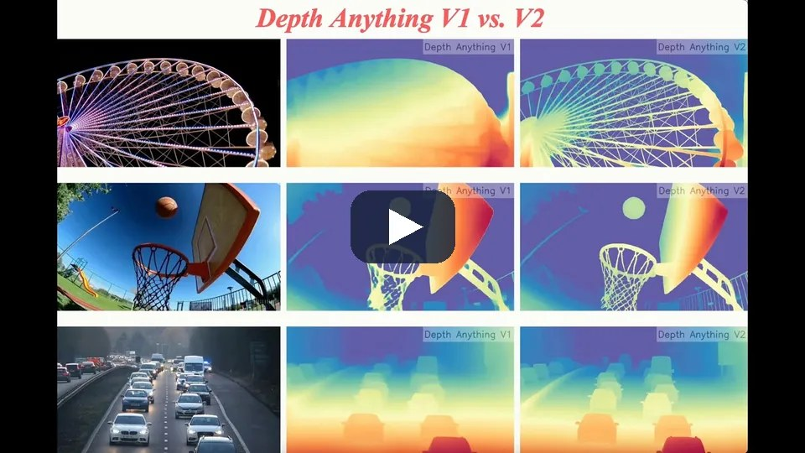
3 · 단안 깊이 · 영상
단안 깊이 모델은 영상 한 장에서 픽셀마다 그럴듯한 깊이를 낸다
볼 점
합성 영상 59.5만 장으로 큰 교사를 학습하고, 교사가 실제 영상 6,200만 장에 가짜 라벨을 달아 학생을 학습했다. V1보다 세밀하고 견고하며, 2,500만에서 13억 파라미터까지 여러 크기가 있다.
앞 장의 주의
화면의 깊이는 상대 깊이다. 스케일과 오프셋은 LiDAR 점 몇 개나 지면 평면으로 따로 맞춰야 하고, 틀릴 때 조용히 틀린다. 안전 거리는 LiDAR·스테레오가 맡는다.
▶ 영상 — 여러 장면의 영상에서 Depth Anything V2가 픽셀마다 상대 깊이를 내는 모습 (Lihe Yang, 제1저자)
Yang 외, Depth Anything V2 — arXiv:2406.09414 · 영상은 제1저자 채널, 프로젝트 페이지가 건다
Notes:
영상에서는 다양한 장면의 입력 영상과 모델이 낸 깊이 지도를 나란히 본다. 모양은 놀라울 만큼 그럴듯하지만, 한 장의 영상에는 절대 거리가 없으므로 이 값은 상대 깊이다. 앞 장의 표대로 빈 곳 채우기, pseudo-label, 근거리 보조에 쓰고, 안전 거리는 LiDAR나 스테레오가 맡는다.

Slide 33
3 · 검출 · 거리 · 추적 · 예측
사람은 영상에서 찾고, 거리는 깊이로 재고, 추적은 지도 좌표에서 한다
검출
거리
추적
예측
→
→
→
실시간 검출기(YOLO 계열, RT-DETR, D-FINE, RF-DETR)
상자에 투영되는 LiDAR 점·깊이로 3D 중심
지도 좌표의 칼만 필터 + 헝가리안 매칭
등속 모델이 기준선, 시간에 따라 커지는 원판
검출기 | COCO 성능(논문 보고, T4) | 코드 라이선스
RT-DETR | R50 53.1 AP, 108 FPS | Apache-2.0
D-FINE | L 54.0 AP, 124 FPS | Apache-2.0
RF-DETR | 2x-large가 실시간 첫 60 AP | Apache-2.0
Ultralytics YOLO | 모델마다 다름 | AGPL-3.0(상용은 별도 라이선스)
RT-DETR (CVPR 2024) · D-FINE (ICLR 2025) · RF-DETR (ICLR 2026) · ByteTrack (ECCV 2022) · BoT-SORT
Notes:
동적 장애물 파이프라인은 네 단계다. 영상에서 사람을 상자로 찾고, LiDAR 점이나 깊이로 3D 위치를 정하고, 프레임 사이에 같은 사람을 이어 속도를 추정하고, 몇 초 뒤를 예측한다. 추적을 영상 평면에서 하면 로봇이 회전할 때 매칭이 깨지므로 지도 좌표에서 하는 편이 낫다. 검출기를 고를 때는 정확도와 속도뿐 아니라 라이선스도 본다. 제품에 넣을 코드라면 특히 중요하다.

Slide 34
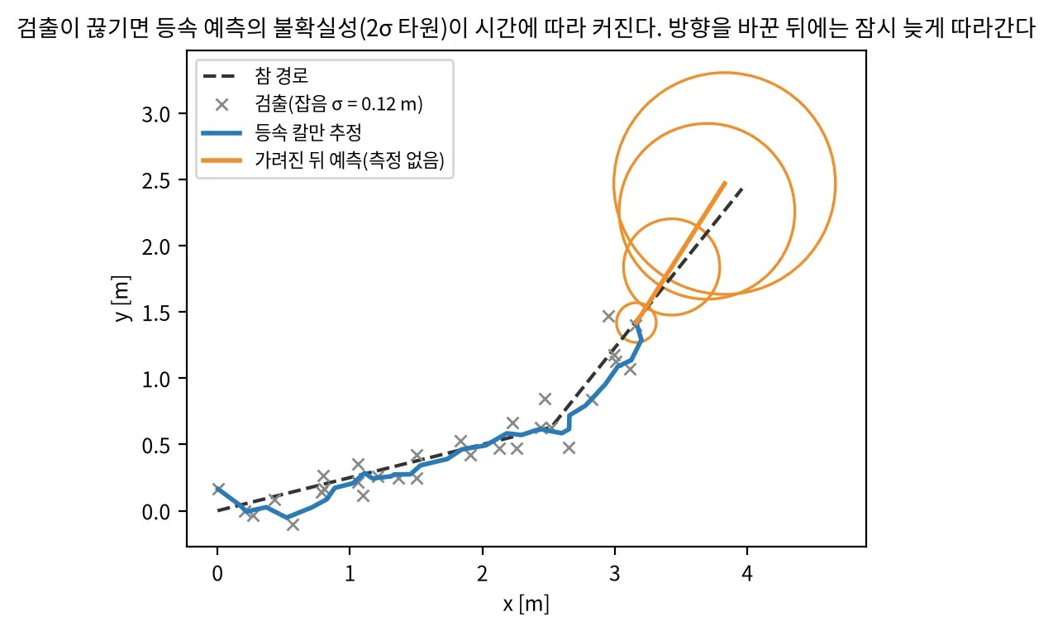
3 · 추적과 예측
등속 칼만 필터는 잡음을 걸러 속도를 주고, 가려지면 불확실성을 키운다
잡음 섞인 검출(×)을 등속 칼만 필터가 매끄럽게 따라간다. 30스텝 뒤 가려지면 예측만 남고 2σ 타원이 커진다. 사람이 방향을 바꾸면 잠시 늦게 따라간다
등속 모델의 장점
한계
싸고 강하다. 보행자 예측에서 신경망 모델과 비슷하거나 나은 경우가 많다. 불확실성이 시간에 따라 커지는 원판으로 안전 여유를 준다.
방향 전환·멈춤·상호작용을 모른다. 생성 예측(Trajectron++, MoFlow)은 상호작용이 문제일 때 고려한다.
Schöller 외, What the Constant Velocity Model Can Teach Us About Pedestrian Motion Prediction, RA-L 2020 — arXiv:1903.07933
Notes:
칼만 필터는 예측과 갱신을 번갈아 한다. 상태는 위치와 속도이고, 예측 단계에서 등속으로 앞으로 옮기며 불확실성을 키우고, 검출이 오면 그 잡음과 비교해 상태를 고친다. 검출이 끊기면 예측만 남아 불확실성이 계속 커진다. 이것이 그대로 안전 여유가 된다. 보행자 예측 연구에서 가장 단순한 등속 모델이 놀라울 만큼 강하다는 결과가 있다. 다만 평균 변위 오차가 작다고 내비게이션이 좋아지는 것은 아니므로, 예측기는 폐루프 충돌 지표로 평가한다.

Slide 35
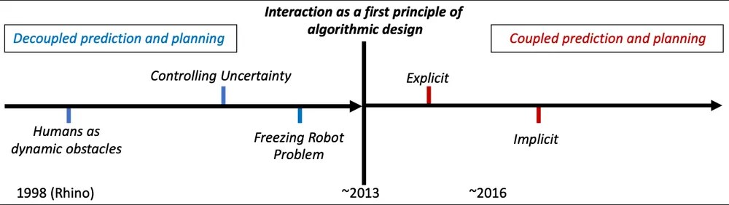
3 · 얼어붙는 로봇
개별 예측이 완벽해도 사람들 사이에서 로봇은 얼어붙을 수 있다
PGIF-MPPI 복도 300 시나리오(시뮬)
"even under perfect individual prediction … the FRP still occurs if the crowd adopts specific configurations."
 | 희박 | 중간 | 조밀
기준선 성공 | 78.0 % | 29.0 % | 18.0 %
충돌 | 22.0 % | 71.0 % | 82.0 %
PGIF 성공 | 93.0 % | 78.0 % | 41.0 %
충돌 | 0.0 % | 0.0 % | 0.0 %
타임아웃 | 7.0 % | 22.0 % | 59.0 %
Trautman 외, IJRR 2015
원인은 정확도가 아니라 구조다. 예측이 로봇의 행동과 무관하게 한 번 계산되면, 나란히 걷는 사람들 앞에서 "모든 길이 막혔다"가 된다.
충돌이 사라진 자리를 타임아웃이 채운다.
Mavrogiannis 외 (Fig. 1): 예측과 계획을 분리하는 쪽에서 결합하는 쪽으로 — arXiv:2103.05668
Trautman 외, IJRR 2015 (원 논문 IROS 2010) · PGIF-MPPI arXiv:2608.08323 · Mavrogiannis 외 arXiv:2103.05668
Notes:
이 장에서 하나만 기억한다면 이것이다. 예측을 아무리 잘해도, 예측이 로봇의 행동에 반응하지 않는다고 가정하면 조밀한 군중 앞에서 로봇은 얼어붙는다. 사람은 실제로 로봇에게 길을 비켜 주기 때문이다. 해법은 예측과 계획을 결합해, 로봇이 움직이면 사람도 반응한다는 상호작용을 모델에 넣는 것이다. 표는 안전만 키우면 충돌이 타임아웃으로 바뀐다는 것을 숫자로 보여 준다. 안전 비용과 함께 로봇을 계속 움직이게 하는 장치가 필요하다.

Slide 36
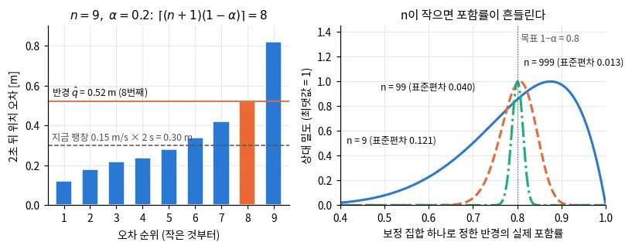
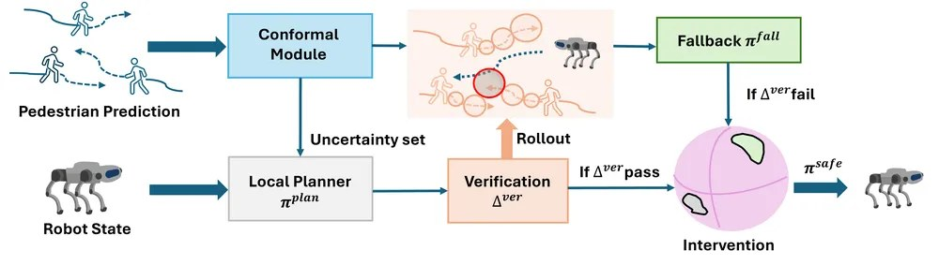
3 · 예측 보정
예측 오차의 폭은 학습 때 맞추거나 배포 중에 conformal로 맞춘다
학습 때
정답의 Mahalanobis 거리가 카이제곱 분포를 따르도록 손실을 준다(Calibrated Gaussian Predictors).
배포 중
horizon별 conformal 임계값을 온라인으로 맞추고 MPC 해를 그 범위로 검사한다. 12명 정면 흐름 성공 100 %, 충돌 0 %(CoCoNav).
Conformal prediction: 보정 데이터 n개의 오차를 순서대로 놓고 ⌈(n+1)(1−α)⌉번째를 반경으로 쓰면 분포 가정 없이 포함률 1−α를 보장한다. n이 작으면 실제 포함률이 흔들린다
CoCoNav (Fig. 2): 보정한 오차 범위로 MPC 해와 비상 정지 후보를 검사한다 — arXiv:2608.07751
Calibrated Gaussian Predictors arXiv:2603.10407 · CoCoNav arXiv:2608.07751
Notes:
예측기가 내는 불확실성이 틀리면, 그것을 쓰는 안전 장치도 틀린다. 보정은 두 시점에서 할 수 있다. 학습 때는 예측 분포가 실제 오차의 분포와 맞도록 손실을 주고, 배포 중에는 최근 오차의 순위로 반경을 계속 맞춘다. conformal prediction은 보정 데이터의 오차만 있으면 분포 가정 없이 포함률을 보장하는 간단하고 강력한 방법이다. 다만 데이터가 적으면 실제 포함률이 크게 흔들린다.

Slide 37
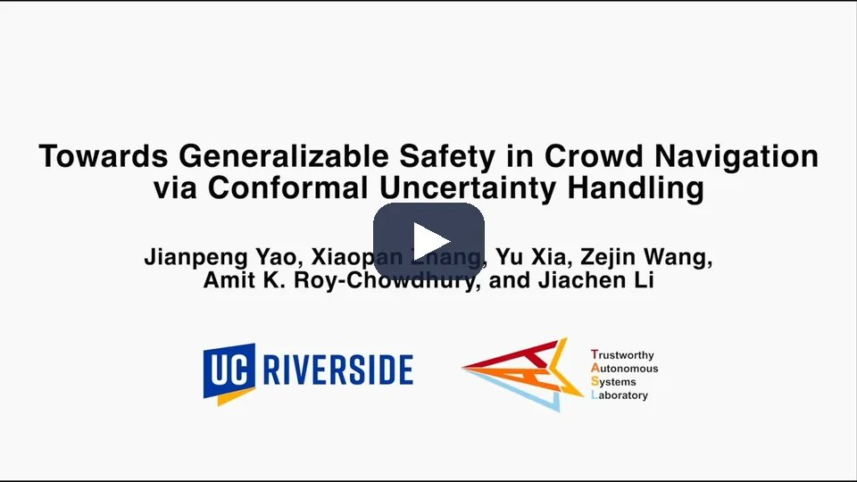
3 · 예측 보정 · 영상
conformal로 맞춘 오차 범위를 제약으로 쓰면 군중 속 안전 여유에 근거가 생긴다
볼 점
예측기가 틀릴 폭을 최근 오차로 온라인 추정해 관측에 더하고, 제약 강화학습이 그 범위를 지키게 한다. 분포 안 성공률 96.93 %, 충돌 3.72배 감소.
앞 장과 잇기
앞 장의 "배포 중" 보정이다. 속도·정책·집단 행동이 바뀐 분포 밖에서도 강건했다.
▶ 영상 — 보행자 예측에 적응형 conformal 오차 범위를 더하고 그 범위를 지키며 군중을 지나는 로봇 (Trustworthy Autonomous Systems Lab, UC Riverside, 저자 연구실)
Yao 외, Towards Generalizable Safety in Crowd Navigation via Conformal Uncertainty Handling, CoRL 2025 — arXiv:2508.05634 · 영상은 저자 연구실 채널(2025), 프로젝트 페이지가 건다
Notes:
영상에서는 방법의 흐름과 군중 속 주행 결과를 본다. 보행자 예측의 오차 범위를 분포 가정 없이 최근 오차의 순위로 맞추고, 그 범위를 제약 강화학습의 안전 제약으로 넣었다. 분포 밖 조건에서도 강건했다는 것이 보정을 배포 중에 하는 쪽의 장점이다.

Slide 38
3 · 장단점
동적 장애물 처리는 단순한 기준선에서 시작해 필요한 만큼만 키운다
단계 | 선택지 | 장점 | 단점
검출 | 실시간 검출기 vs 기반 모델 | 빠름 vs open-set | 클래스 한정 vs 무거움
거리 | LiDAR 투영 vs 단안 깊이 | 정확 vs 조밀 | 성김 vs 스케일
추적 | 영상 평면 vs 지도 좌표 | 구현 쉬움 vs 회전에 강함 | 로봇 회전에 약함 vs 자세 의존
예측 | 등속 vs 학습·생성 | 싸고 강함 vs 상호작용 | 반응 모름 vs 무겁고 검증 어려움
불확실성 | 고정 여유 vs 보정 | 단순 vs 근거 있는 폭 | 과신·과소신 vs 보정 데이터 필요
평가: 예측 정확도(ADE)보다 폐루프 지표 — 충돌 수, 최소 여유 거리, 멈춤 시간 — 로 판단한다.
Notes:
각 단계에서 단순한 쪽이 기준선이다. 실시간 검출기, LiDAR 거리, 지도 좌표 칼만 추적, 등속 예측, 시간에 비례한 여유. 이 기준선으로 폐루프 실험을 돌려 실제로 무엇이 문제인지 확인한 다음에, 그 단계만 키우는 것이 좋다. 예측 정확도 지표가 좋아져도 충돌이나 멈춤이 줄지 않는 경우가 많기 때문이다.

Slide 39
4 · 정리
인식의 지연과 탐지 거리가
로봇의 최고 속도를 정한다
지연·속도 예산, 다른 로봇의 인식, 장단점 표, 흔한 함정, 공부 순서.
Notes:
마지막 장은 인식이 시스템 전체에 주는 제약과 복습이다. 센서에서 바퀴까지의 지연과 탐지 거리가 최고 속도를 어떻게 제한하는지 살펴보고, 로봇 형태에 따라 인식 설계가 어떻게 달라지는지, 그리고 복습용 표와 공부 순서를 정리한다.

Slide 40
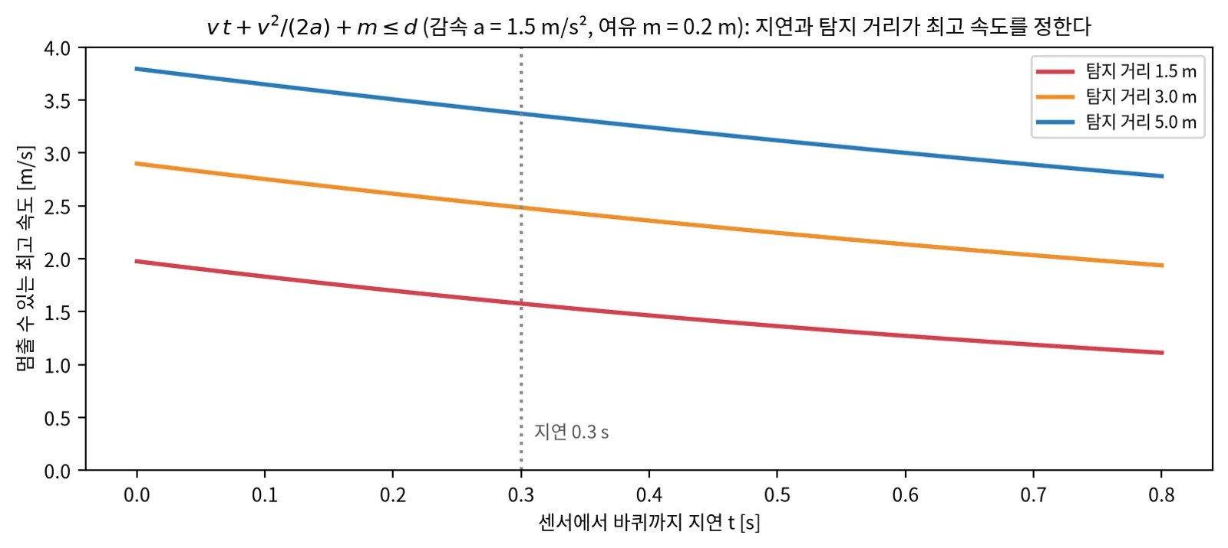
4 · 지연과 속도
지연 동안 가는 거리와 제동 거리가 탐지 거리 안에 들어와야 한다
층 | 흔한 주기
LiDAR·높이 지도 | 10 Hz
IMU | 200 Hz 이상
계획 | 5–10 Hz
제어 | 10–50 Hz
구동기 | 100 Hz 이상
지연의 합
감속 1.5 m/s², 여유 0.2 m에서 멈출 수 있는 최고 속도. 탐지 거리가 짧을수록 지연의 몫이 커진다
센서 노출 + 전송 + 지도 갱신 + 계획 + 제어 한 주기. 평균이 아니라 최악을 더한다.
Notes:
인식은 시스템의 속도 상한을 정한다. 장애물을 보고 나서 바퀴가 반응하기까지의 지연 동안 로봇은 그대로 달리고, 그 뒤에 제동 거리가 더해진다. 이 둘의 합이 탐지 거리보다 작아야 한다. 구덩이처럼 가까이 가야 보이는 장애물은 탐지 거리가 짧으므로 속도가 크게 제한된다. 그래프처럼 탐지 거리가 1.5 m면 지연을 0.3초에서 0.6초로 늘릴 때 최고 속도가 눈에 띄게 준다. 시뮬레이션에 지연을 넣지 않으면 이 제약을 놓친다.

Slide 41
4 · 다른 로봇에서
몸이 지형과 닿는 방식이 인식 설계를 정한다
로봇 | 지배적 제약 | 대표 접근
자동차 | 고속, 멀리 보기, 차선·신호 | 멀티카메라 BEV·occupancy, world model
4족 보행 | 미리 보지 않으면 큰 장애물을 못 넘음 | elevation map + 자기지도 traversability
휴머노이드 | 두 점 지지, 자기 몸 가림 | 발밑 복원, 전신 occupancy
바퀴 지상 로봇 | 턱·구덩이, 근거리 사람, 차체 사각 | 높이 지도 + 그림자 처리 + 카메라 검출
드론 | 3D 자유 공간, 무게·전력 | voxel·ESDF, 가벼운 깊이 센서
world model
공통 교훈
자동차 world model은 대부분 데스크톱 GPU급이다. "위험할 때만 다시 계획" 같은 설계 아이디어를 가져온다.
지형을 완벽히 재구성하지 않아도, 얼마나 믿을 만한지를 함께 알면 된다.
Notes:
같은 인식 기술도 로봇의 몸에 따라 무게중심이 다르다. 자동차는 멀리 빨리 봐야 하고, 보행 로봇은 foothold를 정확히 봐야 하고, 바퀴 로봇은 낮은 턱과 구덩이, 가까운 사람이 문제다. 4족 보행 분야가 키운 elevation mapping 스택이 휴머노이드와 바퀴 로봇에서 재사용되는 것은 문제 설정이 닮았기 때문이다. 여러 분야를 가로지르는 교훈은 하나다. 불확실성을 함께 다루면 완벽한 재구성이 없어도 된다.

Slide 42
4 · 장단점 표
인식 구성 요소를 한 표로 정리한다
구성 요소 | 기본 선택 | 장점 | 단점 | 다음 단계
지도 | 2.5D 높이 지도 | 실외, GPU 실시간 | 오버행 | 여유 높이 층, 3D voxel
못 본 칸 | 보수적(상한, 위험) | 안전 | 오탐으로 멈춤 | 불확실성 전파
비용 | 기하 규칙 | 해석 쉬움 | 재질 모름 | 자기지도로 보정
라벨 | 주행 경험 | 사람 라벨 불필요 | PU 문제 | 음성 합성, nnPU
영상 이해 | 기반 모델을 교사로 | open-set, 적은 라벨 | 무겁다 | 증류한 작은 모델
사람 | 검출 + 칼만 + 등속 | 싸고 강함 | 상호작용 모름 | 상호작용 예측
불확실성 | 분산·원판 | 안전 여유 | 과신 가능 | 보정(conformal)
Notes:
복습용 표다. 기본 선택 열은 많은 실외 지상 로봇이 출발점으로 삼는 구성이고, 다음 단계 열은 그 기본 선택의 약점이 실제로 문제가 될 때 갈 곳이다. 순서가 중요하다. 기본 구성으로 폐루프 실험을 돌려 어디서 실패하는지 본 다음에 그 칸만 바꾼다.

Slide 43
4 · 흔한 함정
지도가 이상하면 먼저 자세, 시간 동기, 칸 정렬을 의심한다
자세 추정 오차
시간 동기
지도가 번지거나 벽이 두꺼워지면 위치·자세 추정부터 본다.
센서와 자세의 타임스탬프가 어긋나면 회전할 때 지도가 휜다.
칸 정렬
"점이 없음"을 평지로
지도 칸과 다른 모듈의 칸이 반 칸만 어긋나도 가장자리 판정이 틀린다.
관측이 없는 칸을 0 높이로 채우면 구덩이가 사라진다.
σ를 그대로 믿기
프레임 지표만 보기
분산이 실제 오차를 명목 비율만큼 덮는지 따로 잰다.
IoU·ADE보다 폐루프의 충돌·멈춤·치명 실패로 평가한다.
Notes:
인식 문제의 대부분은 알고리즘보다 이런 기본 항목에서 나온다. 자세 추정과 시간 동기는 지도 품질을 결정하고, 서로 다른 모듈 사이의 좌표나 칸 정렬은 조용히 틀린 판정을 만든다. 관측이 없는 칸을 기본값 0으로 채우는 실수는 구덩이를 평지로 만드는 가장 흔한 원인이다. 그리고 인식의 성능은 결국 로봇이 안전하게 갔는지로 재야 한다.

Slide 44
4 · 공부 순서
확률 로봇공학으로 기초를, 구현으로 감을, 논문으로 학습 인식을 익힌다
1 · 기초
2 · 손으로
3 · 학습 인식
Thrun·Burgard·Fox, Probabilistic Robotics
작은 문제를 직접
논문 순서
2D 광선 투사 + log-odds 격자 → 높이 칼만 융합 → 경사·턱 비용 → 등속 칼만 추적.
elevation mapping → BADGR → WVN → DINOv2 → 검출기 하나 → 등속 예측 논문 → conformal.
베이즈 필터, 칼만 필터, occupancy grid(9장), 센서 모델.
이 덱의 장 | 스스로 확인할 질문
1 지도 | log-odds로 바꾸면 왜 덧셈이 되나? 구덩이는 왜 안 보이나?
2 Traversability | 자기지도에서 "안 간 곳"을 음성으로 두면 무엇이 틀리나?
3 동적 장애물 | 예측이 완벽해도 로봇이 얼어붙는 이유는?
4 정리 | 지연이 두 배가 되면 최고 속도는 어떻게 되나?
Notes:
순서는 확률적 기초, 직접 구현, 학습 인식이다. 확률 로봇공학 교과서의 베이즈 필터와 occupancy grid 장이 이 덱 1장의 바탕이다. 이 덱의 그림처럼 광선 투사와 log-odds 격자, 칼만 추적은 각각 수십 줄로 구현할 수 있다. 그 다음에 학습 기반 traversability와 시각 기반 모델 논문을 읽으면 무엇이 새로운지 분명히 보인다.

Slide 45
정리
인식은 관측을 쌓고, 비용으로 바꾸고, 모르는 것을 함께 알려 준다
지도
못 본 칸
occupancy는 log-odds, 높이는 분산 가중 평균. 실외는 2.5D가 표준.
구덩이는 그림자로만 남는다. 안전 비용에서는 보수적으로.
비용
큰 모델
기하 규칙으로 바닥을 깔고, 경험으로 고친다. PU 문제를 기억한다.
교사로 먼저. VLM은 막혔을 때만.
사람
시스템
검출 → 지도 좌표 추적 → 등속 예측. 얼어붙기와 보정을 함께 본다.
지연과 탐지 거리가 최고 속도를 정한다.
Notes:
오늘 본 것을 여섯 상자로 줄였다. 인식의 목표는 완벽한 3D 재구성이 아니라, Planner가 안전하게 결정할 수 있을 만큼의 지도와 그 지도의 신뢰도를 주는 것이다. 모르는 곳을 모른다고 알려 주는 것, 그리고 그 불확실성이 실제로 맞는지 재는 것이 안전의 핵심이다.

Slide 46
참고문헌 1/2 · 먼저 읽을 것
처음에는 이 다섯 가지만 읽는다
순서 | 문헌 | 왜 먼저 읽나
★ 1 | Thrun·Burgard·Fox, Probabilistic Robotics (MIT Press 2005) 2–3장, 9장 | 베이즈 필터, 칼만 필터, occupancy grid의 표준 설명
★ 2 | Elfes, Using occupancy grids for mobile robot perception and navigation (IEEE Computer 1989) | occupancy grid와 확률 갱신의 원 논문
★ 3 | Fankhauser 외, Probabilistic terrain mapping (RA-L 2018) | 칸마다 높이와 분산을 칼만으로 합치는 높이 지도
★ 4 | Kahn 외, BADGR 2002.05700 | 주행 경험을 라벨로 쓰는 자기지도 traversability
★ 5 | Schöller 외, 등속 모델 1903.07933 · Trautman 외 (IJRR 2015) | 예측의 기준선과, 예측이 좋아도 얼어붙는 이유
Notes:
참고문헌을 두 장으로 나눴다. 이 장은 처음 공부할 때 먼저 읽을 다섯 가지이고, 위에서부터 차례로 읽으면 된다. 교과서는 표에 적은 장만 먼저 읽는다. 논문은 서론과 방법 절을 읽고 이 덱의 그림과 대조한다. 다음 장은 덱의 각 장에 나온 원 논문 전체다. 2109.11978처럼 점이 든 숫자는 arXiv 번호다.

Slide 47
참고문헌 2/2 · 장별
책과 원 논문
책·고전 — Thrun·Burgard·Fox, Probabilistic Robotics (2005) · Elfes (IEEE Computer 1989) · Kalman (J. Basic Eng. 1960)
기반 모델 — DINOv2 2304.07193 · DINOv3 2508.10104 · Depth Anything V2 2406.09414 · SAM 2 2408.00714 · Grounding DINO 2303.05499
지도 — Fankhauser 외 (RA-L 2018) · Miki 외 2204.12876 · G-VOM 2109.13176 · Mozzarelli 외 2403.13431 · Lift-Splat-Shoot 2008.05711 · BEVFormer 2203.17270
검출·추적 — RT-DETR 2304.08069 · D-FINE 2410.13842 · RF-DETR 2511.09554 · ByteTrack 2110.06864
못 본 칸 — Occlusion-Aware 2609.39105 · ProTerrain 2510.19364 · SceneSense 2506.20049
예측·얼어붙기 — 등속 모델 1903.07933 · Trautman 외 (IJRR 2015) · Mavrogiannis 외 2103.05668 · PGIF-MPPI 2608.08323
Traversability — RELLIS-3D 2011.12954 · BADGR 2002.05700 · SyNeT 2602.00814 · GSAT 2603.07480 · LHT 2607.23743 · PIVOT 2609.20983 · CATNAV 2603.22800
보정 — Calibrated Gaussian Predictors 2603.10407 · CoCoNav 2608.07751
Notes:
덱의 각 장에 나온 문헌을 주제별로 모았다. 숫자만 있는 항목은 arXiv 번호이고, 학회지나 책은 저자와 연도를 적었다. 처음부터 모두 읽을 필요는 없다. 앞 장의 다섯 가지를 먼저 읽고, 이 덱의 장단점 표에서 궁금해진 방법의 원 논문만 골라 읽기를 권한다.

